Slide 1
Liczniki

Slide 2
Liczniki
Liczy ☺
Generuje sygnaly, np. PWM
Bardzo dużo konfiguracji i zastosowań
Rodzaje
Normal
Advanced
Core
Debug

Slide 3
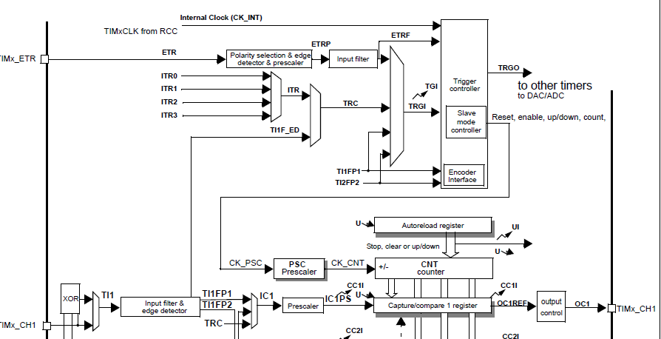
Parametry
Rozdzielczość
Prescaler/dzielinik
Wyzwalanie
Wewnetrzne
Zegar
Timer
Event
Zewnerzne
Kanały

Slide 4
Tryb pracy
Input capture mode
PWM input mode
Forced output mode
Output compare mode
PWM mode
One-pulse mode
Encoder interface mode

Slide 5
Ważne rejestry
Counter Register
Prescaler Register
Auto-Reload Register

Slide 6
Projekt 1
Zadanie 1: Skonfiguruj Timer, aby wywowyłał przerwanie co 1ms
Zadanie 2: Zamrygaj diodą co 2 sekundy

Slide 7
Projekt 2
Zadanie 1: Skonfiguruj SYSTICK, aby wywowyłał przerwanie co 1ms
Zadanie 2: Zamrygaj diodą 1 sekuna ON, 2 sekundy OFF
Zadanie 3: Napisz nieblokującą funkcje delay

